Slide 1



CHÀO MỪNG CÁC EM ĐẾN VỚI TIẾT HỌC

Slide 2
KHỞI ĐỘNG

Slide 3



KIỂM TRA KIẾN THỨC

Slide 4

Thứ ba ngày 11 tháng 3 năm 2025
Tiếng Việt
Nghe – viết: Bài học của gấu
Mục tiêu bài học
+ Viết đúng chính tả câu chuyện Bài học của gấu trong 15 phút.
+ Thực hiện được các bài tập chính tả.
+ Nhận biết được bài học cuộc sống từ câu chuyện trong bài viết.

Slide 5
KHÁM PHÁ

Slide 6
Bài học của gấu
Có một chú gấu rất thích được làm con vật khác. Thấy chuột đứng chống đuôi xuống đất, gấu làm theo nhưng đau điếng, khóc thét. Thấy hươu chạy nhanh, gấu lạch bạch chạy cùng và bị ngã nhào. Thấy chim bay giỏi, gấu trèo lên mô đất cao, dang tay nhao xuống và rơi huỵch. Thế là từ đó, gấu chỉ muốn là gấu thôi. (Theo Bùi Việt Hà)

Slide 7
LUYỆN VIẾT TỪ KHÓ
Notes:
Design by: Hương Thảo – zalo 0972115126

Slide 8
Bài học của gấu
Có một chú gấu rất thích được làm con vật khác. Thấy chuột đứng chống đuôi xuống đất, gấu làm theo nhưng đau điếng, khóc thét. Thấy hươu chạy nhanh, gấu lạch bạch chạy cùng và bị ngã nhào. Thấy chim bay giỏi, gấu trèo lên mô đất cao, dang tay nhao xuống và rơi huỵch. Thế là từ đó, gấu chỉ muốn là gấu thôi. (Theo Bùi Việt Hà)

Slide 9

TƯ THẾ ĐÚNG KHI NGỒI VIẾT

Slide 10



Những chữ ở vị trí nào cần phải viết hoa?
Viết hoa chữ cái đầu đoạn và sau dấu chấm.

Slide 11

Nghe – viết

Slide 12
Bài học của gấu
Có một chú gấu rất thích được làm con vật khác. Thấy chuột đứng chống đuôi xuống đất, gấu làm theo nhưng đau điếng, khóc thét. Thấy hươu chạy nhanh, gấu lạch bạch chạy cùng và bị ngã nhào. Thấy chim bay giỏi, gấu trèo lên mô đất cao, dang tay nhao xuống và rơi huỵch. Thế là từ đó, gấu chỉ muốn là gấu thôi. (Theo Bùi Việt Hà)

Slide 13
VẬN DỤNG

Slide 14
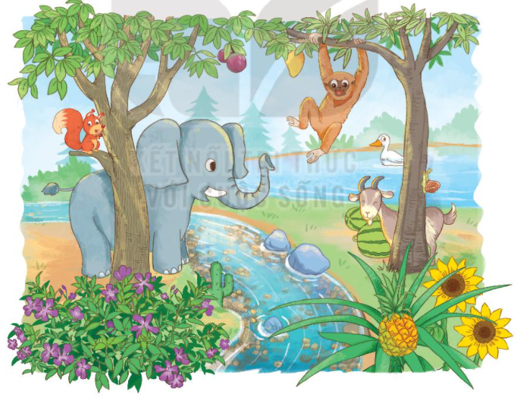
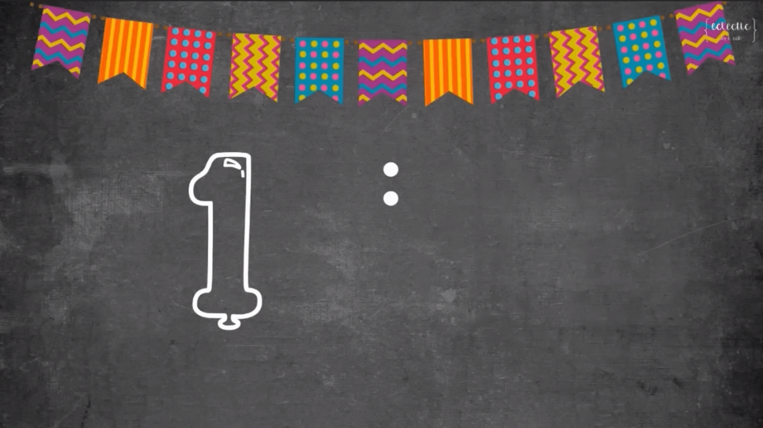
Bài tập 2. Tìm từ chỉ sự vật, đặc điểm có tiếng bắt đầu bằng s hoặc x

Slide 15



TRÒ CHƠI “TIẾP SỨC”
Luật chơi: Chia lớp thành 2 đội, mỗi đội 4 thành viên. Trong thời gian 1 phút đội nào viết được nhiều nhất và nhanh nhất đội đó sẽ chiến thắng.

Slide 16

TRÒ CHƠI “TIẾP SỨC”

Slide 17
Bài tập 2. Tìm từ chỉ sự vật, đặc điểm có tiếng đầu bắt đầu bằng s hoặc x
+ Từ chỉ sự vật, đặc điểm có tiếng bắt đầu bằng s: con sóc, dòng sông, suối, viên sỏi, ốc sên, vú sữa,…
+ Từ chỉ sự vật, đặc điểm có tiếng bắt đầu bằng x: quả xoài, xương rồng, (lá) xanh, (voi) xám, (nước) trong xanh …

Slide 18
Bài tập 3. Đặt 2 câu với từ ngữ vừa tìm được ở bài tập 2.
- Từ chỉ sự vật, đặc điểm có tiếng bắt đầu bằng s: con sóc, dòng sông, suối, viên sỏi, ốc sên, vú sữa,…
- Từ chỉ sự vật, đặc điểm có tiếng bắt đầu bằng x: quả xoài, xương rồng, (lá) xanh, (voi) xám, (nước) trong xanh …

Slide 19


Hôm nay các em học được điều gì qua bài viết “Bài học của gấu”?

Slide 20


